Slide 1
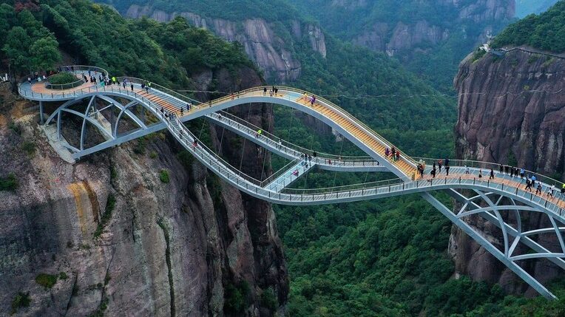
Práctica N°5: Teoría de Elasticidad Lineal Mecánica de Materiales
Ayudante: Yasmin Maril yasminmaril@udec.cl
Profesor: Dr. Carlos Camurri

Slide 2
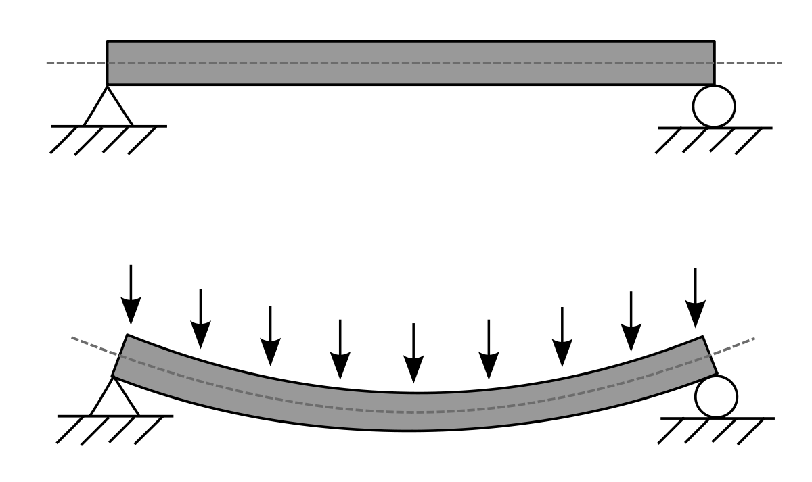




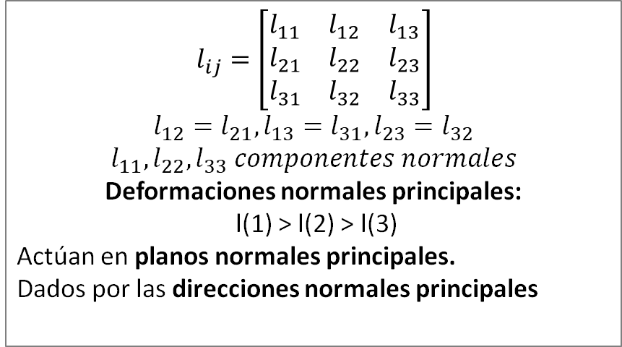







Deformaciones
$$l_{ij}=\left[\begin{matrix}l_{11} & l_{12} & l_{13} \\ l_{21} & l_{22} & l_{23} \\ l_{31} & l_{32} & l_{33}\end{matrix}\right]$$
$$l_{12}=l_{21},l_{13}=l_{31},l_{23}=l_{32}$$
$$l_{11},l_{22},l_{33} componentes normales$$
Deformaciones normales principales:
l(1) > l(2) > l(3)
Actúan en planos normales principales.
Dados por las direcciones normales principales
$$y_{2}$$
8
4
$$y_{2}$$
$$y_{2}$$
$${y′}_{2}$$
$$L=L_{0}(1+l_{22})$$
$${y′}_{1}$$
$$l_{12}$$
15°
$$y_{1}$$
$$y_{1}$$
$$y_{1}$$
$$L=L_{0}(1+l_{11})$$
$$L=L_{0}(1+{l′}_{11})$$

Slide 3
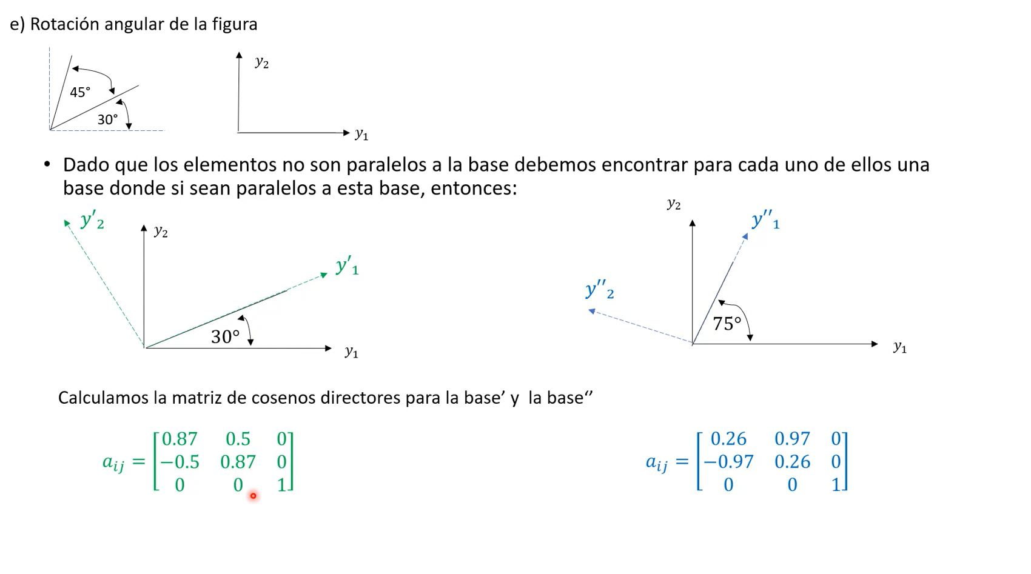

Slide 4
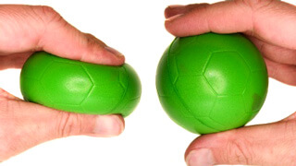
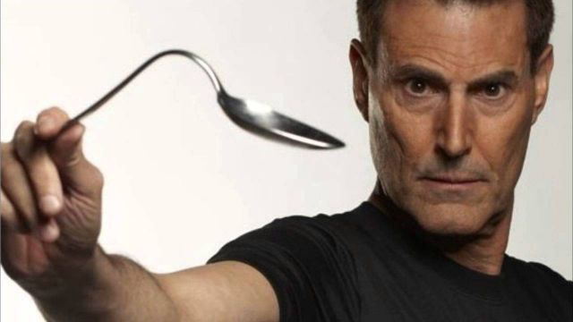
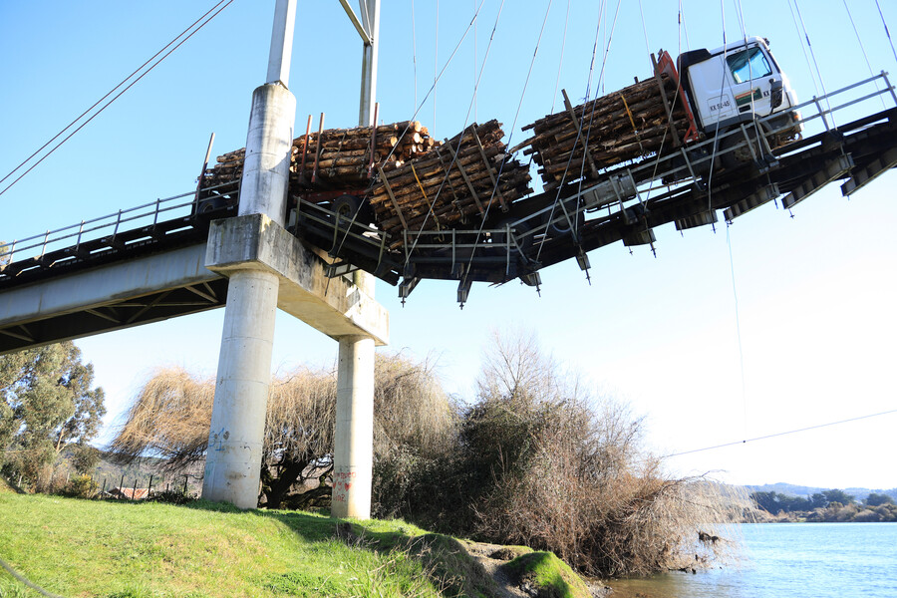
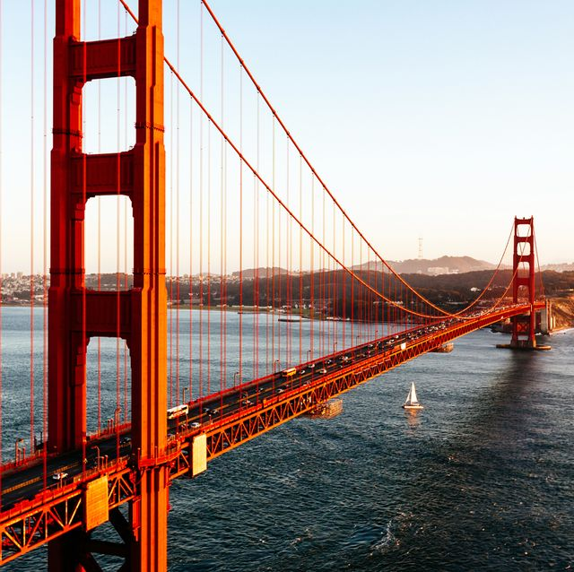
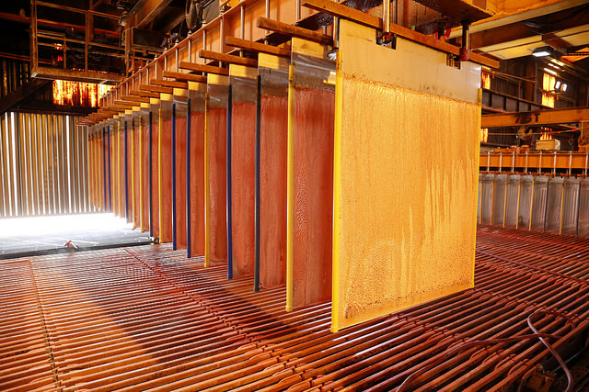
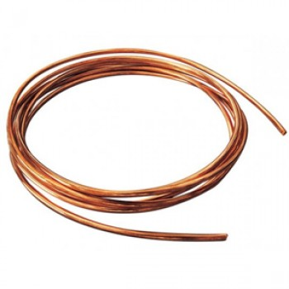
Comportamiento de los materiales
Elástico
Plástico

Slide 5
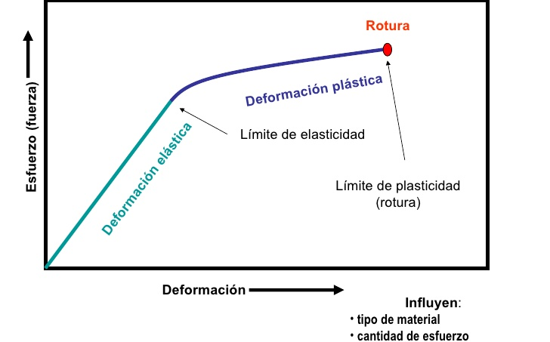

$$E=\frac{dσ}{dl}$$

Slide 6
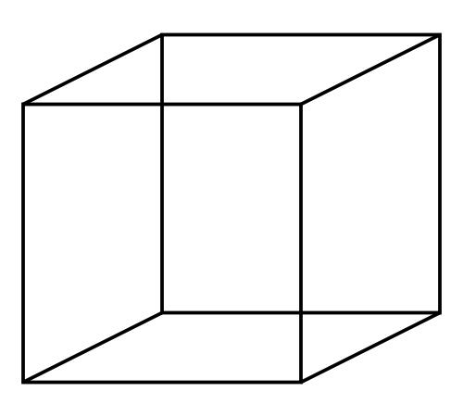







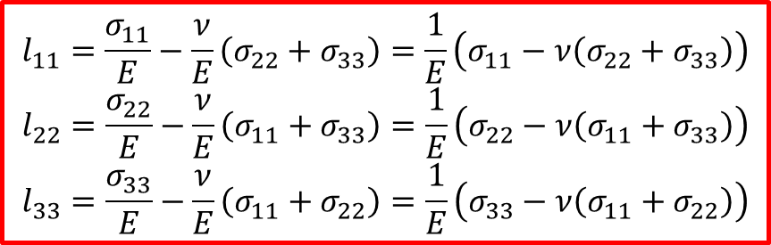


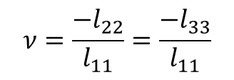
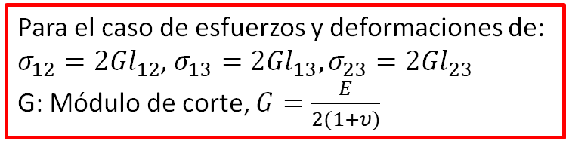
Módulo de Elasticidad y de Poisson
$$y_{3}$$
Módulo de Elasticidad o de Young (E)
$$E=\frac{σ_{11}}{l_{11}}$$
$$E_{acero}=2,1×{10}^{4}{kg}/{{mm}^{2}}$$
Módulo de Poisson ($ν$)
$$σ_{11}$$
$$y_{2}$$
$$ν=\frac{{−l}_{22}}{l_{11}}=\frac{−l_{33}}{l_{11}}$$
$$l_{33}=l_{22}=−νl_{11}=−ν\frac{σ_{11}}{E}$$
$$y_{1}$$
$$ν_{acero}=0.3$$
Si consideramos los 3 esfuerzos normales:
$$l_{11}=\frac{σ_{11}}{E}−\frac{ν}{E}\left(σ_{22}+σ_{33}\right)=\frac{1}{E}\left(σ_{11}−ν\left({σ_{22}+σ}_{33}\right)\right)$$
$$l_{22}=\frac{σ_{22}}{E}−\frac{ν}{E}\left(σ_{11}+σ_{33}\right)=\frac{1}{E}\left(σ_{22}−ν\left({σ_{11}+σ}_{33}\right)\right)$$
$$l_{33}=\frac{σ_{33}}{E}−\frac{ν}{E}\left(σ_{11}+σ_{22}\right)=\frac{1}{E}\left(σ_{33}−ν\left({σ_{11}+σ}_{22}\right)\right)$$
Para el caso de esfuerzos y deformaciones de:
$σ_{12}={2Gl}_{12}$, $σ_{13}={2Gl}_{13},σ_{23}={2Gl}_{23}$
G: Módulo de corte, $G=\frac{E}{2(1+υ)}$
*Siempre utilizar las ecuaciones del libro

Slide 8

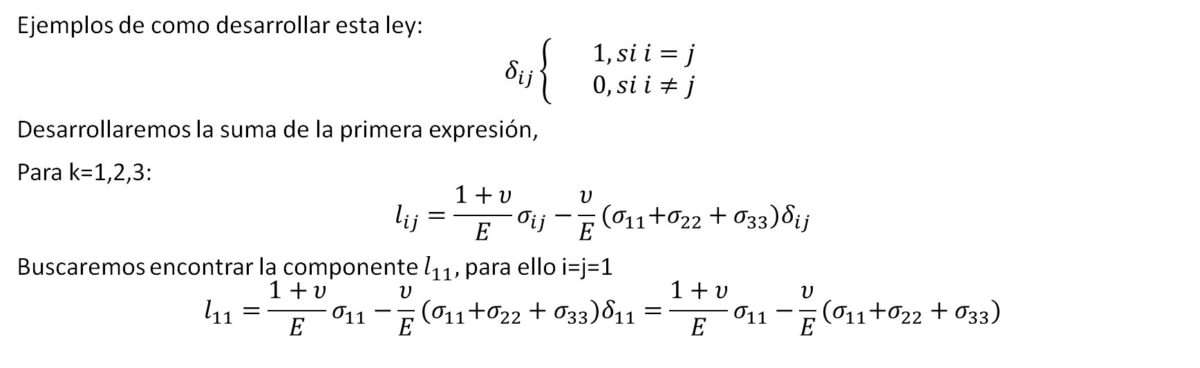
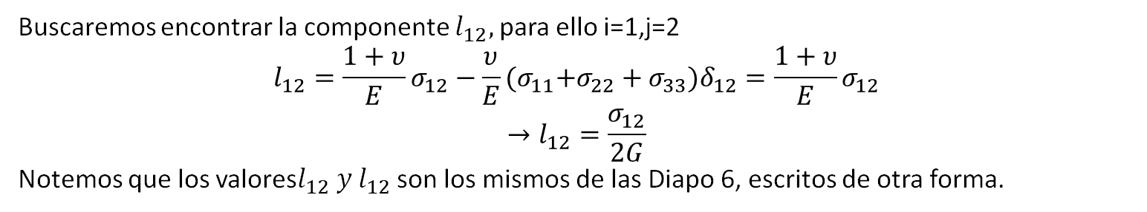
$$l_{ij}=\frac{1+υ}{E}σ_{ij}−\frac{υ}{E}σ_{kk}δ_{ij}$$
$$σ_{ij}=\frac{E}{1+υ}(l_{ij}−\frac{υ}{1−2υ}l_{kk}δ_{ij})$$
Ley de Hooke
Ejemplos de como desarrollar esta ley:
$$δ_{ij}\left\{ \begin{aligned}1, si i=j \\ 0, si i≠j \end{aligned}\right.$$
Desarrollaremos la suma de la primera expresión,
Para k=1,2,3:
$$l_{ij}=\frac{1+υ}{E}σ_{ij}−\frac{υ}{E}{(σ}_{11}+σ_{22}+σ_{33})δ_{ij}$$
Buscaremos encontrar la componente $l_{11},$para ello i=j=1
$$l_{11}=\frac{1+υ}{E}σ_{11}−\frac{υ}{E}{(σ}_{11}+σ_{22}+σ_{33})δ_{11}=\frac{1+υ}{E}σ_{11}−\frac{υ}{E}{(σ}_{11}+σ_{22}+σ_{33})$$
Buscaremos encontrar la componente $l_{12},$para ello i=1,j=2
$$l_{12}=\frac{1+υ}{E}σ_{12}−\frac{υ}{E}{(σ}_{11}+σ_{22}+σ_{33})δ_{12}=\frac{1+υ}{E}σ_{12}$$
$$→l_{12}=\frac{σ_{12}}{2G}$$
Notemos que los valores$l_{12} y l_{12}$ son los mismos de las Diapo 6, escritos de otra forma.

Slide 9
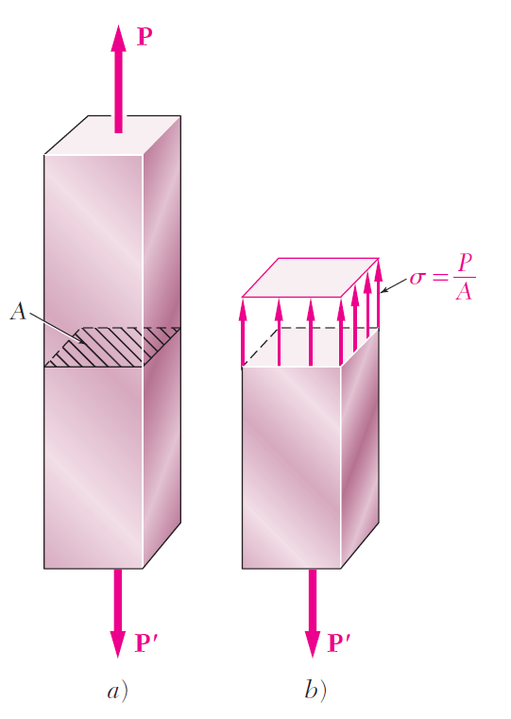
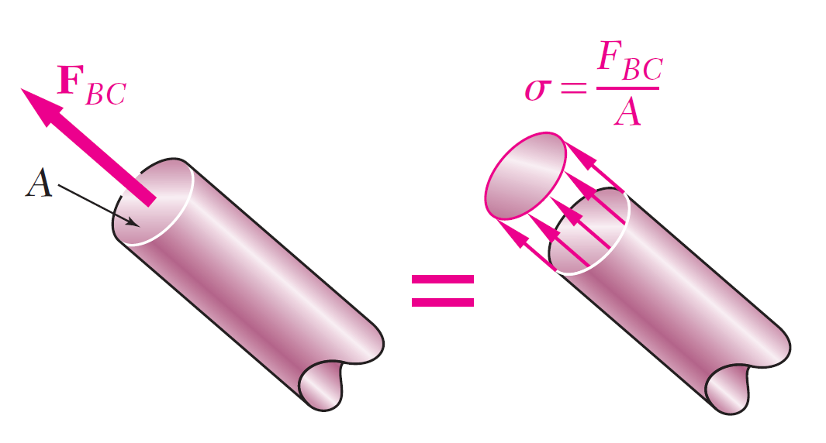



Módulo de Elasticidad o de Young (E)
$$E=\frac{σ_{11}}{l_{11}}$$
$$l_{11}=\frac{σ_{11}}{E}$$
$$\frac{L−L_{0}}{L_{0}}=\frac{F}{A∙E}$$
$$∆L=\frac{F∙L_{0}}{A∙E}$$
$$y_{3}$$
$$σ_{11}$$
$$y_{2}$$
$$y_{1}$$

Slide 10
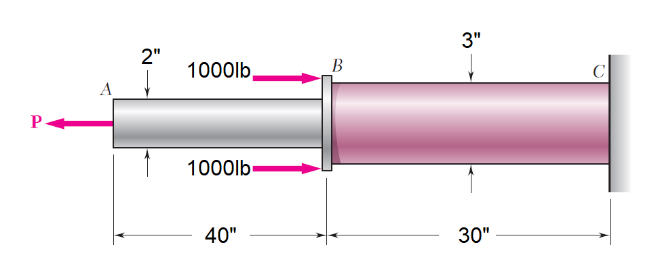
Ejercicio 1
Para la barra de la figura encuentre:
La fuerza P para la cual la deformación total de la barra es nula
La deflexión correspondiente al punto B.

Slide 11
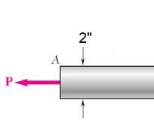
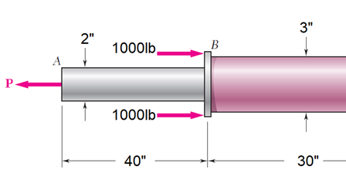

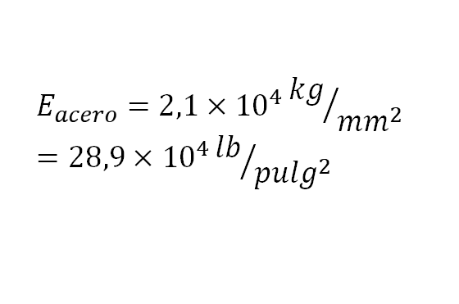
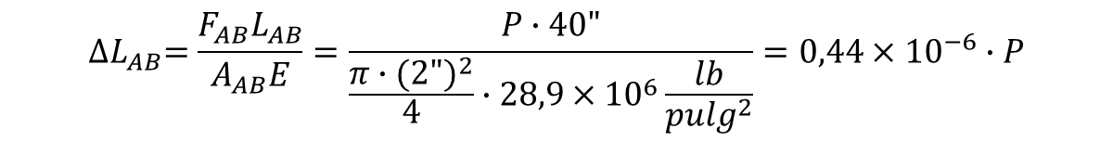


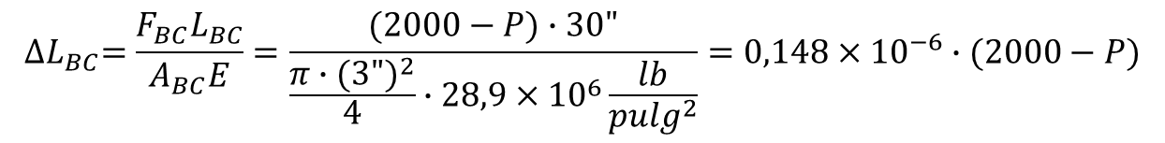
Solución
$$E_{acero}=2,1×{10}^{4}{kg}/{{mm}^{2}}=28,9×{10}^{4}{lb}/{{pulg}^{2}}$$
$${∆L}_{AB}=\frac{F_{AB}L_{AB}}{A_{AB}E}=\frac{P∙40"}{\frac{π∙{(2")}^{2}}{4}∙28,9×{10}^{6}\frac{lb}{{pulg}^{2}}}=0,44×{10}^{−6}∙P$$
$$P$$
$${∆L}_{BC}=\frac{F_{BC}L_{BC}}{A_{BC}E}=\frac{(2000−P)∙30"}{\frac{π∙{(3")}^{2}}{4}∙28,9×{10}^{6}\frac{lb}{{pulg}^{2}}}=0,148×{10}^{−6}∙(2000−P)$$
$$2000−P$$
${∆L}_{AC}=0→{∆L}_{AB}={∆L}_{Bc}$
$$0,44×{10}^{−6}∙P=0,148×{10}^{−6}∙(2000−P)$$

Slide 12
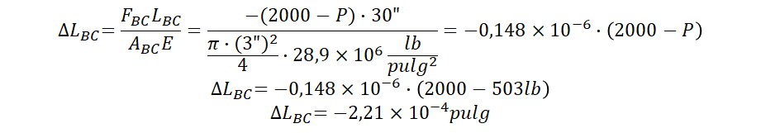
b)

